Slide 1
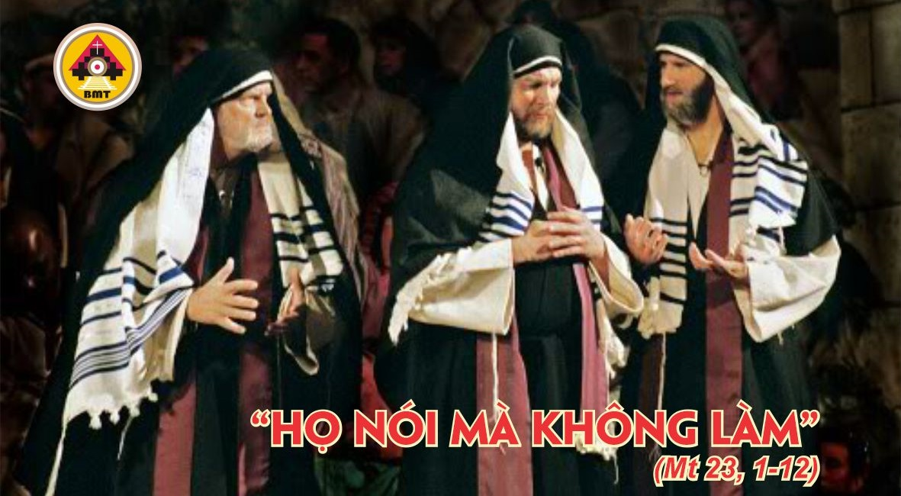

THỨ BẢY TUẦN XX THƯỜNG NIÊN C

Slide 2

Lạy Chúa là khiên thuẫn của chúng tôi, xin hãy trông xem, hãy nhìn tới dung mạo người được Chúa tấn phong. Thực một ngày sống trong hành lang nhà Chúa, đáng quí hơn ngàn ngày ở nơi đâu khác.
Ca nhập lễ

Slide 3

Bài Đọc 1: R 2, 1-3. 8-11; 4, 13-17
“Chúa không nỡ để cho bà thiếu kẻ nối dòng. Ðó là thân phụ của Isai, cha của Ðavít”.
Trích sách Rút

Slide 4
Ðáp: Ðó là ơn phúc lộc dành để cho người biết tôn sợ Chúa
Đáp Ca:
Tv 127, 1-2. 3. 4-5

Slide 5
Alleluia, alleluia! – Lạy Chúa, xin hãy mở lòng chúng con, để chúng con nghe lời của Con Chúa. – Alleluia.

Slide 6
Phúc Âm: Mt 23, 1-12

Slide 7


Slide 8
Chúa rộng lượng từ bi, và Chúa rất giàu ơn cứu độ.
Ca hiệp lễ

Slide 9
Ca Kết Lễ

Slide 10
THỨ BẢY TUẦN XX THƯỜNG NIÊN C

